Slide 1
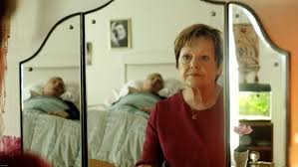
Nøgle, hus, spejl
Af Line, Jens, Layla og Sara

Slide 2
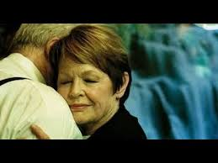
Lilys dagligdag og livsstil
Svær situation
Omsorgsfuld og ansvarsbevidst
Lillys helbred
Lillys behov

Slide 3
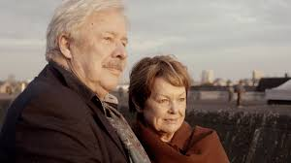
Lillys affære med Erik
Lily møder Erik
Interesse for Erik
Erik viser Lily en anden side af verden
Lily Føler hun først nu er i live
Erik tager Maxes plads

Slide 4
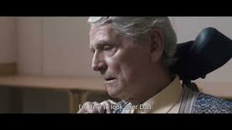
Maxes Dagligdag og livsstil
Maxes tilstand
Hjerne blødninger
Psykisk dårlig
Fødselsdag
Kommunikere på en anderledes måde

Slide 5
KOSMO modellen
K: Indretning og rengøring af hjemmet
O: Bruge kræfter på sin syge mand
S: Madlavning og dans for Lilly
M: madhold og en madlavningskonkurrence for Lilly.
angst motivation: Hendes tilstand vil blive bedre
Få en privat hjælper til at give kredsløb massage på Max.
0: Observerer borgeren og spørge indtil det.

Slide 6
Aktivitet
Max
Max har haft mange hjerneblødninger, og er derfor væsentlig inaktiv.
Men derfor er det vigtigt at han stadig holder sig ”aktiv” og i gang i forhold til det fysiske, vi har derfor valgt at max skal aktiveres ved strækøvelser, som også er med til at sætte gang i kredsløbet, og blodomløbet. Selvom man ikke har mulighed for at aktivere sig selv, ligesom max ikke kan, er det vigtigt det stadig bliver gjort, og samtidig for han det sociale behov opfyldt, da man kan snakke og fortælle ham ting mens man strækker ham ud.
Godt for kredsløbet.
Alle bevægelser kræver, at der transporteres ilt til musklerne. Det sker ved hjælp af vejrtrækningen, der suger ilt fra luften ind gennem lungerne. Herfra går ilten ud i blodet, som af hjertet pumpes rundt i kredslø- bet og ud til de muskler, der arbejder. Jo mere ilt, der kommer ud til musklerne, jo mere kan de arbejde. Men efter max har haft flere hjerneblødninger, har hans hjerne taget skade, og hjernen har derved svært ved at sende besked ud til nervesystemet, og han kan kun lige ved hjælp fra plejer, stå oprejst, derfor har han også brug for hjælp til at være mindre inaktiv, og derfor mener vi at stræk øvelser er en god løsning for max.
Lily
Lily er egentlig en meget aktiv kvinde, og er mere eller mindre kun på plejehjemmet pga. af max. Hun er dog ved at udvikle noget demens, hvilket ikke er noget der kan kureres. Hun går meget op i de hemmelige værdiger, og sætter pris på at gøre tilværelsen på plejehjemmet, så hemmelige så muligt. Derfor har vi valgt at en god aktivitet for Lily ville være madlavnings kurser. Ikke fordi hun har brug for at lave mad, men fordi hun godt kan lide at lave mad, og hun godt kan lide at være sammen med andre, og føle sig så i live som muligt, samtidig bliver der også nævnt i filmen at hun glemmer at spise, hvilket hun jo også for gjord på kurserne. hun er okay aktiv af sig selv, hun nyder at gå ture, og når hun er sammen med familien leger hun med. For Lily tror vi at den sociale aktivitet vil være bedst, da hun har brug for at være glad, hun har brug for at få nogle indfinder til hjernen, så hun er mere motiveret til andre ting, og ikke går hen og bliver inaktiv.

